Slide 1


Slide 2

Il convient de lancer le mode diaporama pour la diffusion de la leçon en classe
Réservé à l’enseignant (e)

Slide 3

Pictogrammes
Réservé à l’enseignant (e)

Slide 4
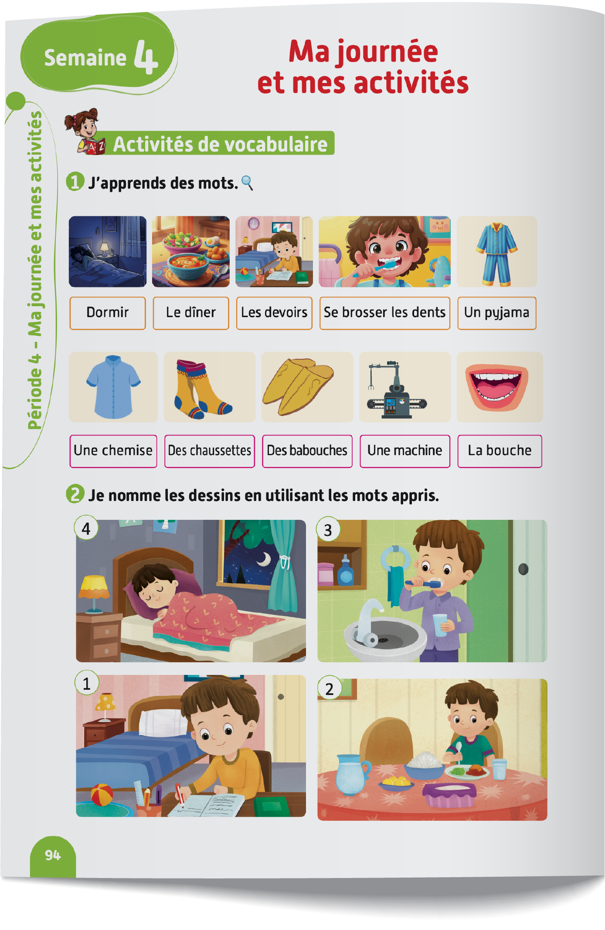
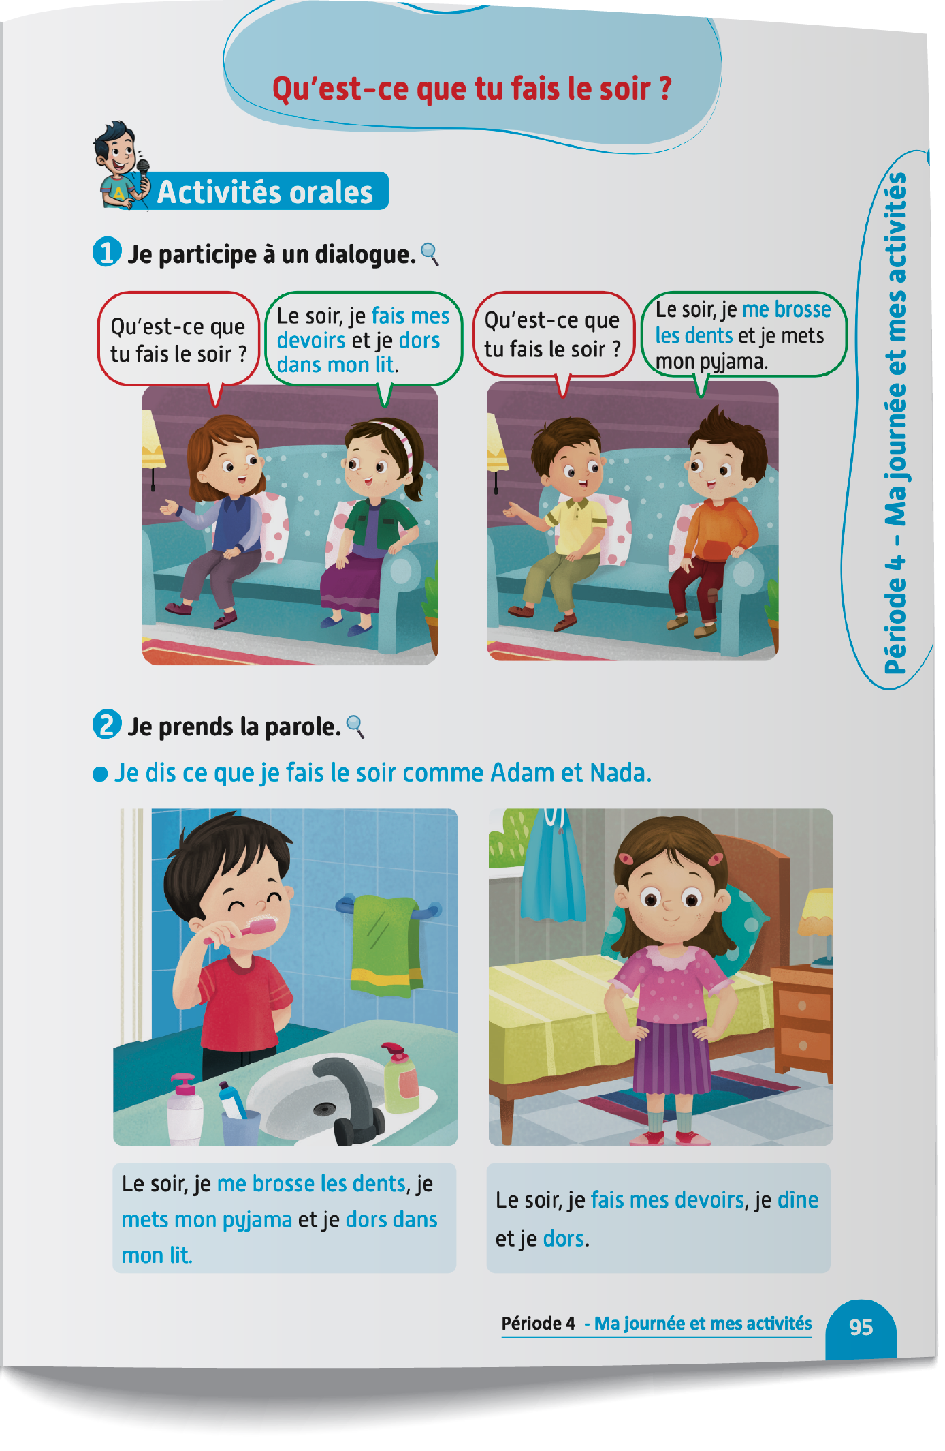
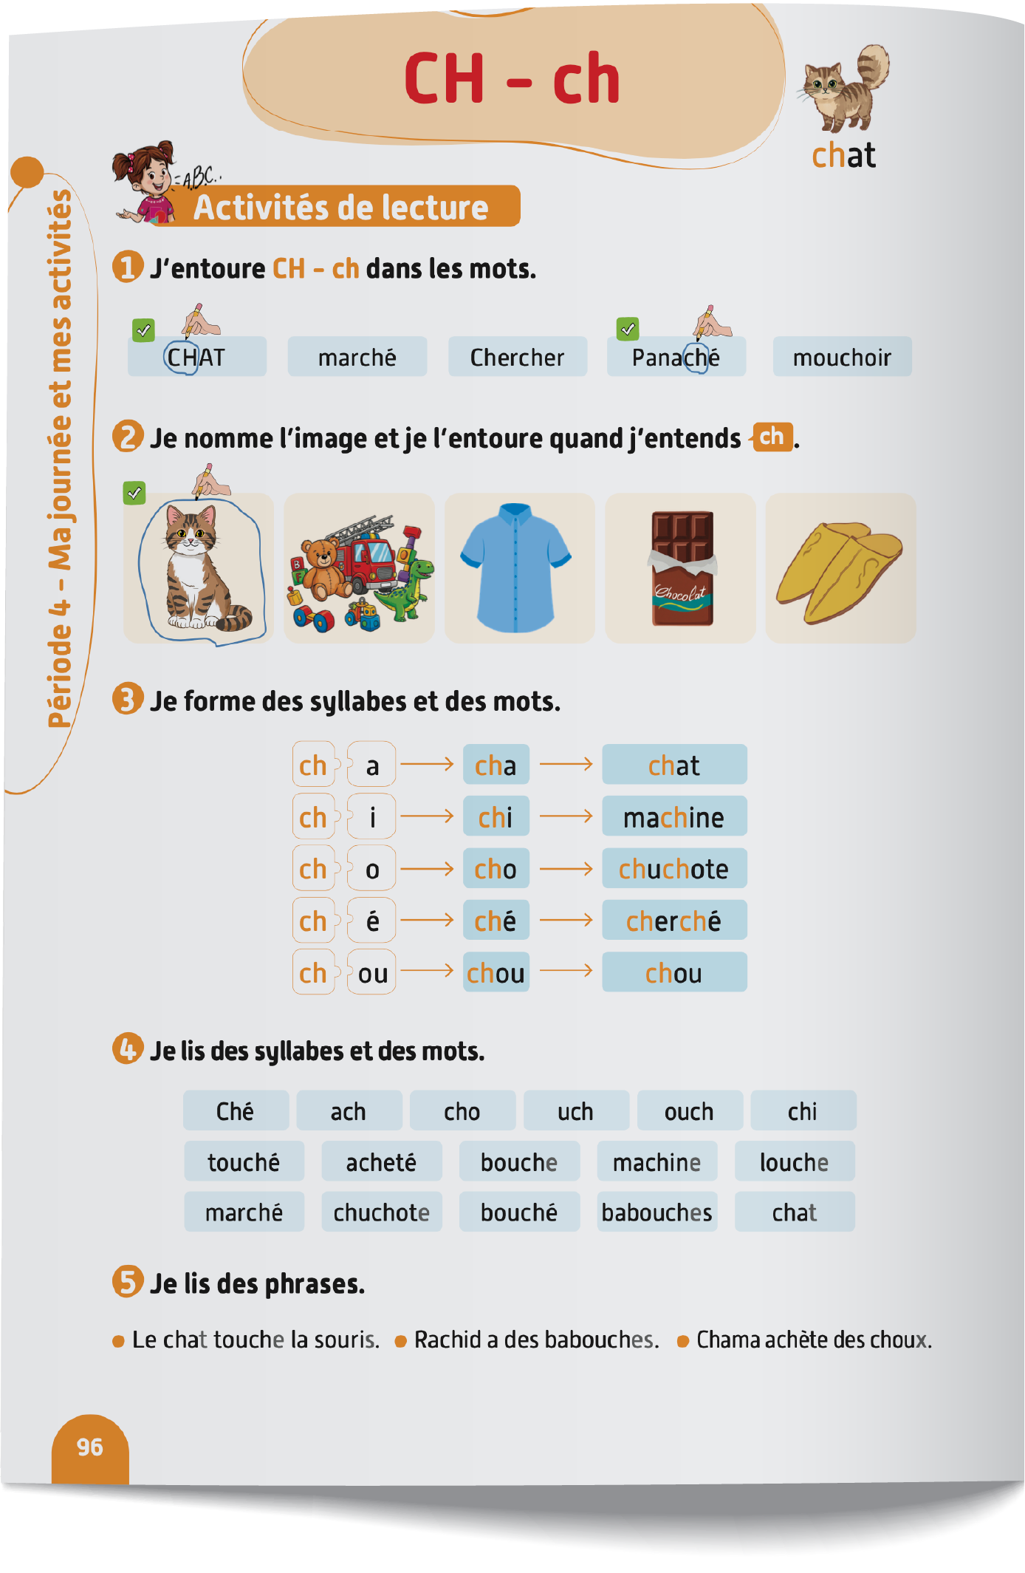
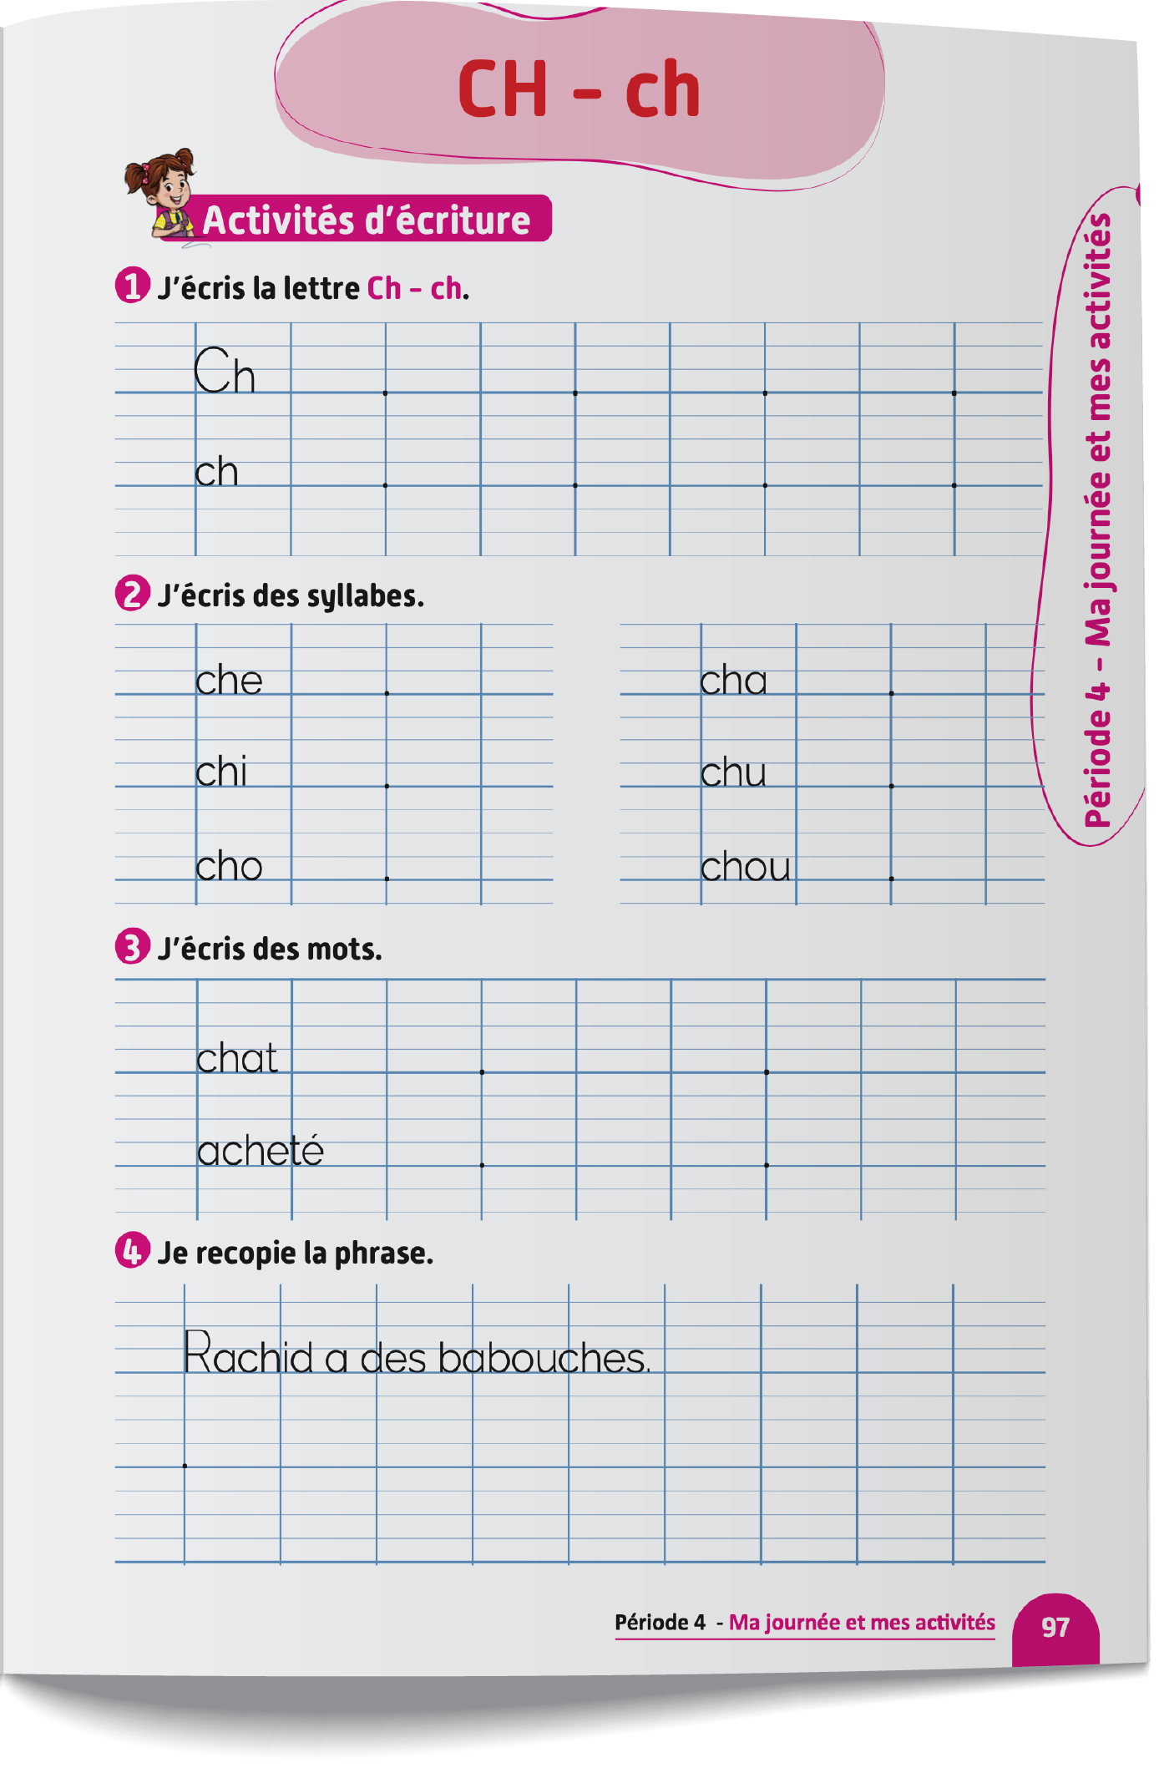
Contenu de la semaine
Réservé à l’enseignant (e)

Slide 5
Organisation de la semaine
Réservé à l’enseignant (e)
Présentation du vocabulaire
Exploitation du vocabulaire
Activités de vocabulaire sur livret
Oral – Dialogue
Lecture - Lettre ch - Ch
Écriture - Lettre ch - Ch
Séance 5
Séance 5
Oral – Acte de parole
Lecture - Lettre ch - Ch
Écriture - Lettre ch - Ch
Oral – Prise de parole
Lecture - Lettre ch - Ch
Écriture - Lettre ch - Ch
Séance 3
Oral - Acte de parole
Lecture -Lettre ch - Ch
Écriture - Lettre ch - Ch
Révision
Lecture offerte

Slide 6




Plan de la séance 5
Réservé à l’enseignant (e)
1. Prise de parole
Prendre la parole pour parler de sa journée.
Lecture de phrases contenant le graphème ch.
Écriture de phrases contenant le graphème ch.

Slide 7



Bonjour les enfants ! La leçon de français commence maintenant.

Slide 8

Aujourd’hui, nous allons apprendre à nous présenter et à parler de notre journée. Écoutez bien.

Slide 9

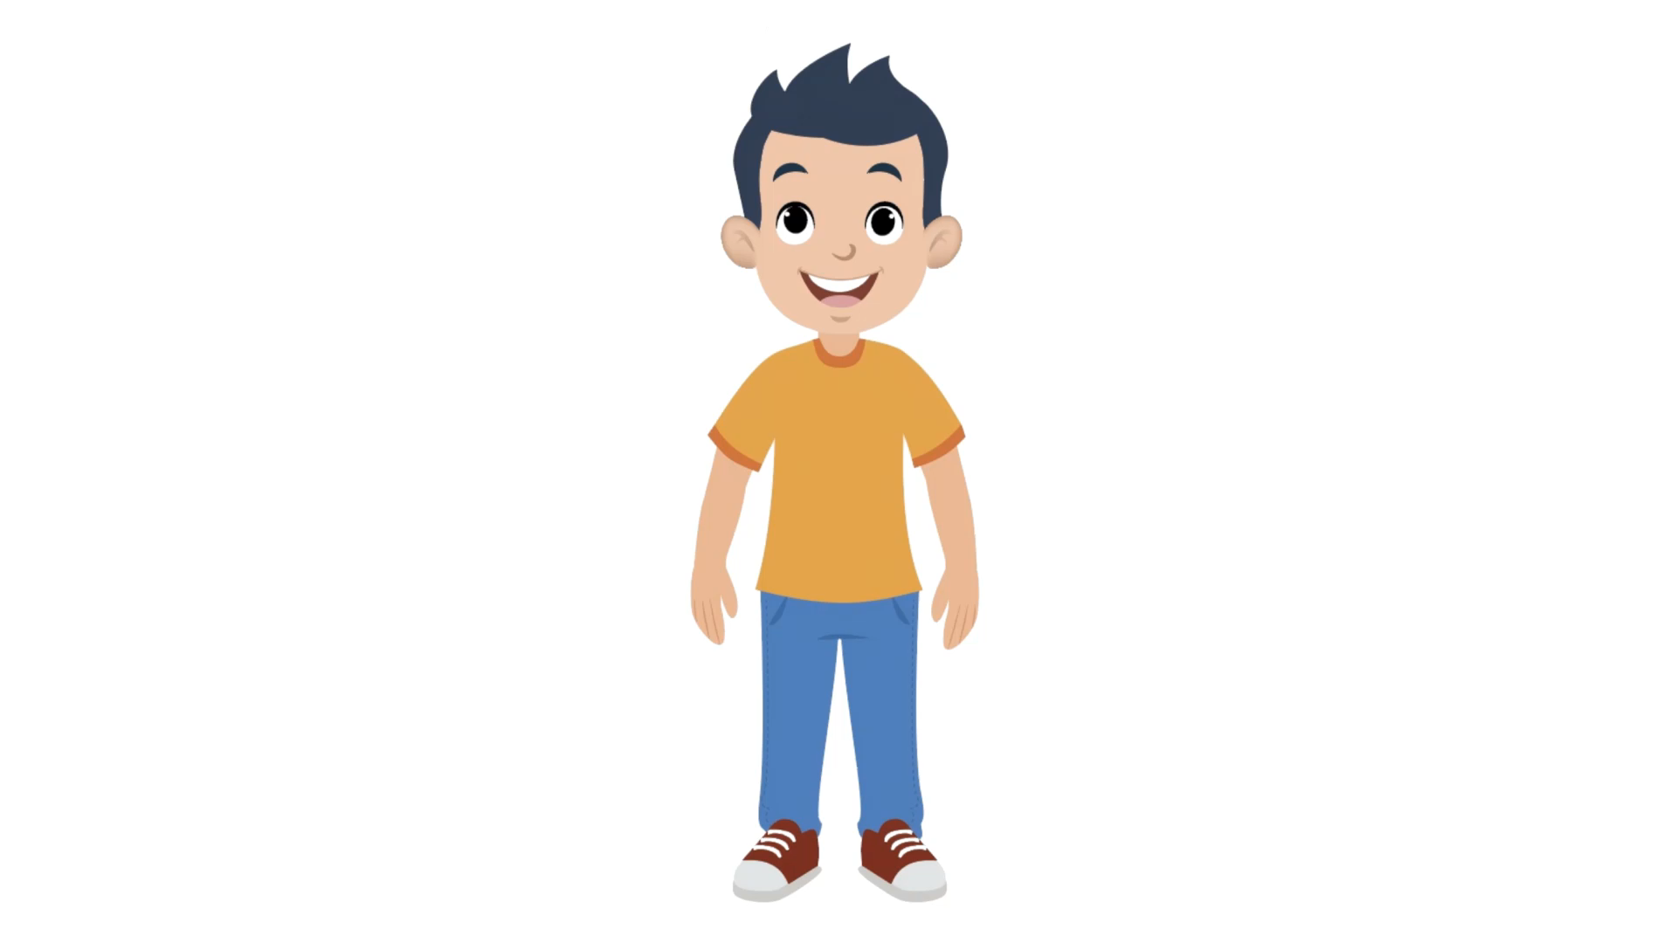

Lecture de la vidéo.

Slide 10


Maintenant, nous allons apprendre à parler de notre journée. Nous allons le faire en trois étapes. Soyez attentifs.
Étape 1
Étape 2
Étape 3

Slide 11
Étape 1. Je vais vous expliquer la situation.
Étape 1
Étape 2
Étape 3
Situation : Présente-toi, puis parle de ce que tu fais le matin et le soir. Dis ce que tu aimes faire à l’école et ce que tu fais après l’école.

Slide 12
Étape 2. Chacun réfléchit silencieusement à ce qu’il va dire dans sa prise de parole.
Étape 1
Étape 2
Étape 3
Situation : Présente-toi, puis parle de ce que tu fais le matin et le soir. Dis ce que tu aimes faire à l’école et ce que tu fais après l’école.

Slide 13

Étape 3. Maintenant, vous allez prendre la parole. Qui veut passer au tableau ?
Étape 1
Étape 2
Étape 3
Je m’appelle _______ . J’ai _________ .
Je suis en ـــــــــــــــــــ année.
Je suis à l’école ــــــــــــــــــــ .
Le matin, je _________, je __________ et je __________.
À l’école, j’aime ___________et _____________.
Après l’école, je ___________ et je _____________.
Le soir, je _________ et je ______________.

Slide 14

Maintenant, tout le monde participe. Chacun se présente, parle de ce qu’il fait le matin et le soir et dit ce qu’il aime faire à l’école et ce qu’il fait après l’école à son voisin.

Slide 15
Plan de la séance 5
Réservé à l’enseignant (e)
Prendre la parole pour parler de sa journée.
2. Lecture
Lecture des phrases contenant le graphème ch.
Écriture des phrases contenant le graphème ch.

Slide 16

Maintenant, on va faire de la lecture.

Slide 17
Répétons ensemble.
ch Ch

Slide 18
Qui veut passer au tableau pour lire les syllabes ?
cha
cho
chu
chi
che
ché
chou

Slide 19
Répétons ensemble.
cha
cho
chu
chi
che
ché
chou

Slide 20
Qui veut passer au tableau pour lire les mots ?
chapeau machine chuchote touché chou
babouche achète chat

Slide 21
Relisons ensemble.
chapeau machine chuchote touché chou
babouche achète chat

Slide 22
C’est le mot : des.
des

Slide 23
Répétons ensemble : des.
des

Slide 24
Lisez ces phrases en silence. Après, on va écouter un audio.
Le chat touche la souris.
Rachid a des babouches.
Chama achète des choux.

Slide 25


Lecture de l’audio.
Le chat touche la souris.
Rachid a des babouches.
Chama achète des choux.

Slide 26
Qui veut lire ?
Le chat touche la souris.

Slide 27
Qui veut lire ?
Rachid a des babouches.

Slide 28
Qui veut lire ?
Chama achète des choux.

Slide 29
Prenez le livret à la page 96.

Slide 30

Lisez les phrases à votre voisin. Chacun son tour. Je vais circuler entre les rangs pour vous aider.

Slide 31
Plan de la séance 5
Prendre la parole pour parler de sa journée.
Lecture de phrases contenant le graphème ch.
3. Écriture
Écriture de phrases contenant le graphème ch.

Slide 32

Maintenant, nous allons apprendre à écrire des phrases contenant le graphème ch.
Soyez attentifs.

Slide 33
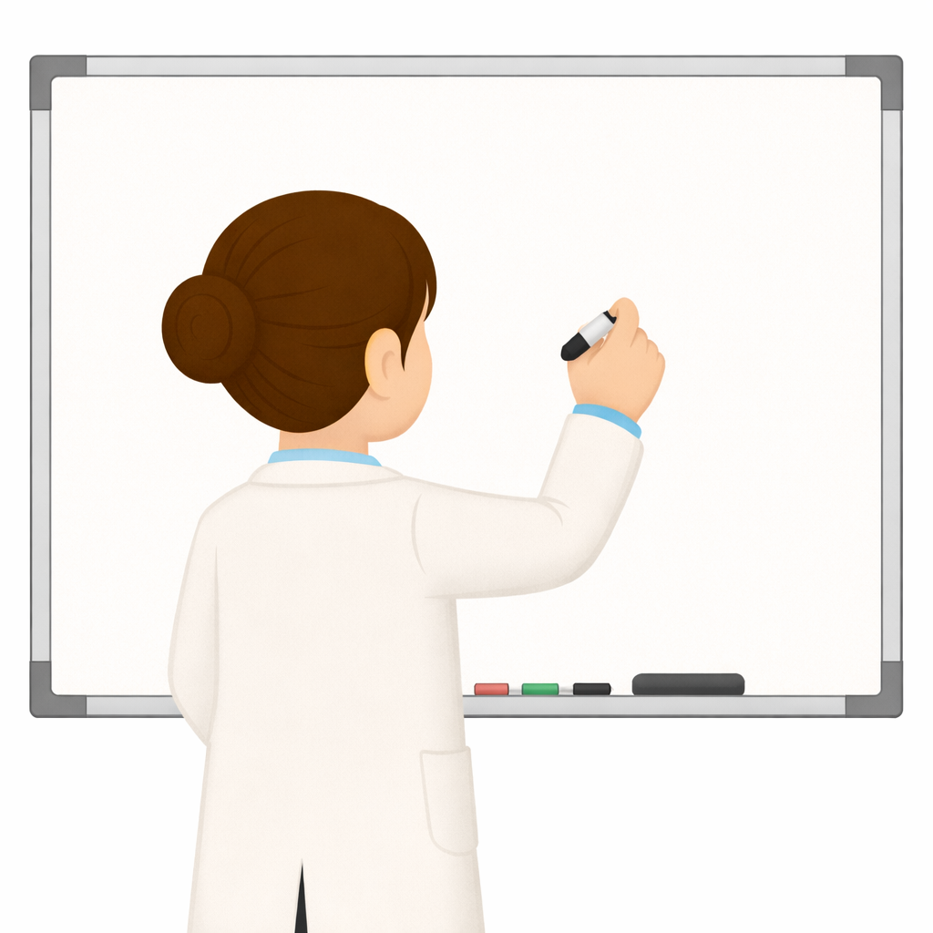

Maintenant, je vais écrire cette phrase sur le tableau. Regardez comment je fais. Je n’oublie pas la majuscule au début de la phrase, le point à la fin et les espaces entre les mots.
Rachid a des babouches.

Slide 34
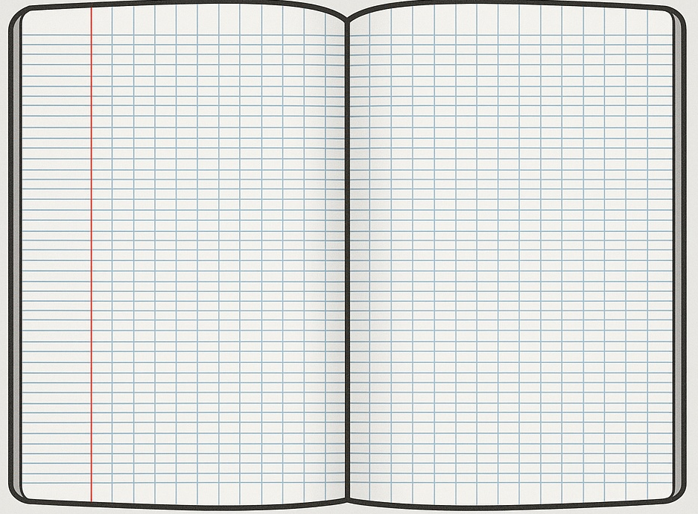
Prenez vos cahiers.

Slide 35
Écrivez : Rachid a des babouches.
Je n’oublie pas la majuscule au début de la phrase, le point à la fin et les espaces entre les mots.
Rachid a des babouches.

Slide 36
Prenez vos livrets à la page 97. On va faire l’activité 4.

Slide 37

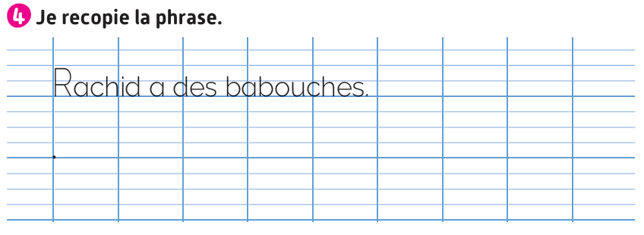
Écrivez la phrase comme dans l’exemple. Je vais circuler entre les rangs pour vous aider.

Slide 38
Notez les devoirs à faire à la maison. Vous allez recopier la phrase de l’activité 4, page 97, sur votre cahier et relire les phrases de l’activité 5, page 96.

Slide 39

La séance d’aujourd’hui est terminée. À bientôt.

